Slide 1
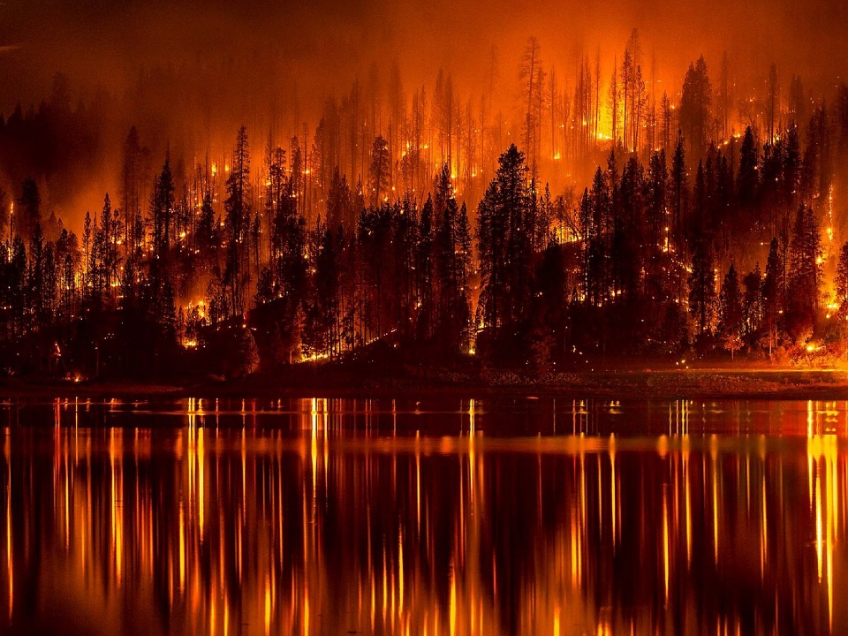
Правила пожарной безопасности для детей и родителей

Slide 2
Пожар
Ежегодно при пожарах и возгораниях погибают и получают серьезные травмы дети младше четырнадцати лет. Главной причиной можно назвать недобросовестность родителей, а также отсутствие знаний и навыков поведения при пожаре.

Slide 3
Основные правила пожарной безопасности для детей
нельзя играть со спичками, зажигалками, спичками-свечами;
нельзя поджигать сухие листья, сухую траву, деревья, тополиный пух;
нельзя играть с фейерверками, бенгальскими огнями, хлопушками без присмотра взрослых;
нельзя использовать бензин, керосин и другие горючие материалы в игровых целях;

Slide 4
Правила пожарной безопасности для детей
нельзя кидать в костер или поджигать флаконы из-под дезодорантов, духов, освежителей воздуха и т.п. Это может привести к взрыву и немедленному возгоранию;
нельзя разводить костер, играть с открытым огнем в помещениях;
нельзя разводить костер в деревянных сараях, ветхих постройках, в подвалах и чердаках;

Slide 5
Правила пожарной безопасности для детей
если возникнет необходимость в свете, лучше воспользоваться фонариком, чем спичками;
опаснее самого огня может быть дым. Чтобы не задохнуться во время пожара нужно намочить тряпку или марлю и дышать через нее.
также необходимо опуститься на пол, потому что концентрация дыма там ниже.

Slide 6
Правила поведения детей при пожаре
Если во время возгорания рядом с ребенком не окажется взрослых, он должен будет самостоятельно принимать решения и действовать уверенно. Для этого родители или учителя должны научить его цепочке действий при пожаре.
Позвонить по телефонам 01 / 112 и сообщить о своем месте нахождения и чрезвычайной ситуации.
Обратится за помощью к соседям, рассказать им о пожаре.
Необходимо опуститься на пол, потому что концентрация дыма там ниже.

Slide 7
Правила поведения детей при пожаре
• Не прятаться в труднодоступные места, спасатели просто не смогут прийти на помощь, обнаружить пострадавшего.
• Не пользоваться лифтом при пожаре. Спускаться только по лестницам.
• Выполнять все указания пожарных и спасателей, прибывших на место происшествия.

Slide 8
Правила обращения с огнем дома (родителям)
Для детей главное правило — нельзя играть с огнем без присмотра взрослых. Таким образом, исключаются использование и игра с электроприборами (телевизор, микроволновая печь, компьютер), включение газовой плиты, зажжение свечей, игра с лампочками, гирляндами.
Не нужно настраивать ребенка против огня, но следует максимально честно рассказать о последствиях пожаров.
Дети — большие выдумщики, в их головах роятся тысячи идей, и если заранее не предупредить о результатах таких опасных шалостей, то станет поздно

Slide 9
Правила обращения с огнем дома (родителям)
Родители должны сами оградить от опасности своего ребенка.
В первую очередь необходимо хранить всю бытовую химию в недоступном для детей месте, вся она имеет высокую степень огнеопасности.
Также дети не должны иметь свободного доступа к спичкам, зажигалкам, свечам, а электропровода необходимо спрятать под плинтусы.

Slide 10
Правила обращения с огнем дома (родителям)
что делать если начался пожар? (звонить в службу спасения 112 / 01, называть свое имя и адрес);
чем потушить только разгоревшийся огонь? (плотным одеялом, мокрым покрывалом, огнетушителем);
как нужно вести себя во время пожара? (не паниковать, не прятаться, звать на помощь).
Чтобы проверить детские знания о правилах пожарной безопасности нужно проводить небольшие тесты или периодически задавать им вопросы. Например:

Slide 11
Правила обращения с огнем в лесу
Не допускается уходить и оставлять костер непотушенным или тлеющим. Его можно залить водой или засыпать песком.
Нельзя разводить костер в местах с сухой травой, под кронами деревьев, в торфяниках. Место для костра нужно тщательно выбирать, очищать от огнеопасного материала, а сам огонь разводить в специально выкопанной земляной ямке.
Нельзя разводить костер в сухую и ветреную погоду.

Slide 12
Правила обращения с огнем в лесу
Нельзя оставлять на месте отдыха бумагу, пластиковую посуду и предметы из стекла. Последние очень опасны потому, что солнечные лучи фокусируются на стекле, последствием может стать лесной пожар.
Нельзя оставлять в лесу самовозгорающиеся материалы.
Нельзя использовать в лесу пиротехнику.
В большинстве случаев причиной возгорания лесных массивов является беспечность и неосторожность людей.

Slide 13
Список источников
https://pixabay.com/static/uploads/photo/2015/10/16/16/59/forest-fire-991479_960_720.jpg
https://pixabay.com/static/uploads/photo/2012/04/12/19/11/fire-30231_960_720.png
https://pixabay.com/static/uploads/photo/2015/05/09/23/04/sailing-760342_960_720.png
https://pixabay.com/static/uploads/photo/2014/04/02/16/27/fire-307336_960_720.png

